Slide 1
Konferanse om fagskoleutdanning
Sture Flaaten

Slide 2
Organisering
Fylkeskommunal fagskole
Eget styre som øverste ansvarlige styringsorgan
Sekretariat som bindeledd mellom den daglige virksomheten og fagskolestyret
Faglig ledelse ved det enkelte utdanningssted
Tilbudene gis i dag ved 5 utdanningssteder i Troms, samlokalisert med videregående skoler

Slide 3
Organisasjonskart
Styret for Fagskolen i Troms
Arbeidsutvalg
Sekretariat
Avd. TMS
Avd. Harstad
Avd. Breivika
Avd. Breivang
Avd. Skjervøy

Slide 4
Fagskolen i Troms - avd. Tromsø Maritime Skole
Linje for maritime fag
Nautiske fag (fulltidstilbud over 2 år)
Skipsteknisk drift (fulltidstilbud over 2 år)

Slide 5
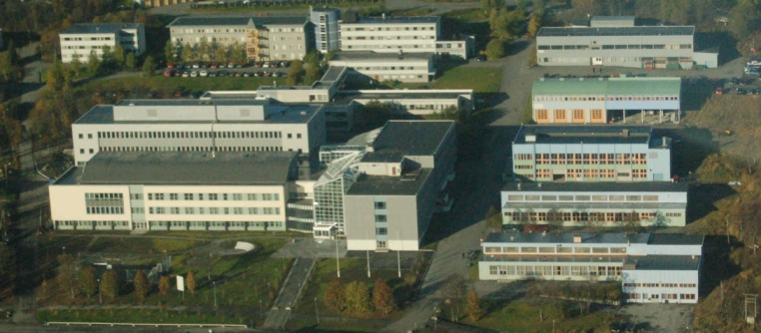
Fagskolen i Troms - avd. Breivika
Linje for bygg og anlegg med fordypning
Bygg (nettstøttet over 3 år)
Anlegg (nettstøttet over 3 år)
Linje for elektro med fordypning
Elkraft (nettstøttet over 3 år)
Linje for datateknikk med fordypning
Datateknikk (nettstøttet over 3 år)

Slide 6
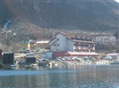
Fagskolen i Troms - avd. Skjervøy
Linje for kjemi med fordypning
Næringsmiddelteknikk (nettstøttet over 3 år)
Helsefag
Kreftomsorg og lindrende pleie (nettstøttet - 2 år)

Slide 7
Fagskolen i Troms – avd. Harstad
Linje for teknikk og industriell produksjon med fordypning
Sveiseteknikk (nettstøttet over 3 år)

Slide 8
Fagskolen i Troms - avd. Breivang
Helsefag
Helse, aldring og aktiv omsorg (nettstøttet over 2 år)
Psykisk helsearbeid (nettstøttet over 2 år)

Slide 9
Finansiering
Statlig tilskudd til tekniske fagskoletilbud gis gjennom rammetilskuddet til fylkeskommunen og går ubeskåret til fagskoletilbudene.
Statlige øremerkede tilskudd fra Helsedirektoratet til helsefagene gjennom tilskudd til fylkeskommunene. Dette er midler som også tildeles private aktører.
Fylkeskommunalt tilskudd.

Slide 10
Muligheter
Det trenges kompetent arbeidskraft både med fagutdanning og med høyere utdanning for å kunne utnytte ressursene i nord
Samtidig er utdanningsnivået i Nord-Norge lavere enn i resten av landet. Færre har høyere utdanning, og det er færre i nord som søker seg til høyere utdanning
Store avstander og mange små arbeidsmarkeder gjør fleksibel utdanning til et viktig redskap for å gjøre utdanningstilbudet tilgjengelig for befolkningen i landsdelen.
Bruk av teknologi

Slide 11
Samarbeid skole - næringsliv
Dette vil vi se mer og mer av
Utdanningsinstitusjonene må bli mer omstillingsdyktige i forhold til næringslivets behov
Ligger i fagskoleloven at utdanningstilbyderne skal ha tett dialog med næringslivet
Mange muligheter for å bruke kompetanse og utstyr begge veier for å heve kompetansen i landsdelen

Slide 12
Lokale utfordringer
Økonomi (lønn, EVU, utstyr)
Rekruttering av faglærere
Markedsføring
Frafall
Utvikling av nye fagtilbud

Slide 13
Nasjonale utfordringer
Økonomi, dimensjonering og forvaltning
Nasjonalt og europeisk kvalifikasjonsrammeverk
Nasjonalt fagskoleråd
Egen studentorganisasjon
Medlemskap i studentsamskipnadene
Fleksible overganger (ECTS/ECVET)
Titler
Revidering av planverket

Slide 14
Nasjonale utfordringer – forts.
Informasjons- og kommunikasjonsstrategi
Forskningsprosjekter knyttet til kompetanse og verdiskaping i fagskoleutdanningen
Videreutvikling av statistikkgrunnlaget
Kontinuitet i årlige kandidatundersøkelser
Effektivisering og forenkling av søknadsbehandlingen i NOKUT
Avklaring av system for godkjenning av utenlandsk fagskoleutdanning

Slide 15
Nasjonale utfordringer – forts.
Samspill med universitets- og høyskolesektoren
Kontakt og samarbeid med tilsvarende utdanningsnivå i andre land, spesielt nordiske
Arbeidslivets kompetansebehov nå og i fremtiden
Fagskolenes rolle i å dekke disse behovene
Opptaksgrunnlag

Slide 16
Takk for oppmerksomheten!

